Slide 1









第三章
儿童少年心理行为发育
课件制作人：孙彩虹
课件审阅人：武丽杰
Revised by 姜晓东

Slide 2
学习目标
1.掌握儿童少年心理行为发育的主要概念。
2.熟悉儿童少年心理行为发育的规律和阶段性特征。
3.了解与儿童少年心理行为发育相关的基本理论。

Slide 3
儿童心理行为发育是一个非常复杂的过程。从受精卵开始到出生、成熟，其心理和行为特征都在不断地发生变化，每一个年龄阶段都表现出不同的心理行为发育特征，即表现出连续性又表现出年龄的阶段性。

Slide 4
儿童心理行为发育的总趋势是从简单到复杂、从低级到高级的上升过程，各种心理过程和行为特征相互联系、相互影响、共同发展。
儿童心理行为发育包括认知、语言、情绪、人格和社会适应等方面。这些方面的发展相互影响，相互促进。

Slide 5
第一节 儿童少年认知能力发育
认知（cognition）指认识活动的过程，是大脑反映客观事物的特征、状态及其相互联系、揭示事物对人的意义、作用的一种高级心理活动。
认知能力主要包括感知觉、记忆、注意力及思维等方面。

Slide 6
古代的认知理论
受
  感觉
想
  知觉
行
  思维
识
  意识

Slide 7
一、感知觉发育
感觉（sensation）是物质对象作用于人的感觉器官时，在脑中产生的关于它的个别属性的反映，是感性认识的最初形式，分视、听、嗅、味和皮肤觉等五类。
知觉（perception）是物质在脑中的整体直接反映，比感觉更进一步。它通过对感觉信息的组织和解释，形成时间知觉、空间知觉和运动知觉等。

Slide 8
皮亚杰认知发育的阶段理论
感知阶段 （感觉发育）受
  0~2岁 通过感知来认识世界，认知离不开动作
前运算阶段 （知觉发育）想
  3~7岁 掌握了语言，利用表象符号替代外界事物，表象思维
具体运算 （思维发育）行
  8~11岁 可以进行完整的逻辑思维，局限于具体问题，不能假设思维
逻辑运算 （意识成熟）识
  12岁~成人 能假设，抽象、系统，全面性和深刻性

Slide 9
古代的认知理论
受
  感觉
想
  知觉
行
  思维
识
  意识
感知觉（2）
注意力（3）
思 维（5）
记忆（4）、想象力（6）、
意识等

Slide 10
1.视觉
2个月左右的婴儿视觉集中明显形成，视线首先集中在活动或色彩鲜明发亮的物体上，尤其对人脸容易产生视觉集中，并能追视水平方向运动的物体。
4个月左右的婴儿开始对颜色有分化反应，出现辨色视觉。
6个月以前是视力发展的敏感期。
2～3岁已能正确辨别红、黄、绿、蓝四种基本颜色并出现双眼视觉。

Slide 11
2.听觉
婴幼儿期言语听觉发展很快，正常新生儿的听觉能力已发育良好，不仅能够听见声音，而且还能区分声音的频率、强度和持续时间。婴儿对音乐的感知很早就表现出来，到2岁以后，听力已经很灵敏，几乎达到成人水平，能够判断声响的发生方位，对声音节奏的变化已经相当敏感，常常能表现出跟随音乐节拍的身体运动。
新生儿听觉阈限高于成人10〜20分贝，婴儿在高频区的听力要比成人的好；对声音的频率也很敏感，他可以分辨200〜250周波/秒之间的差别
频率在14400赫兹 “成人听不见”铃声惹争议

Slide 12
3.味觉
味觉在婴儿和儿童时期最发达，以后逐渐衰退。出生仅2小时的新生儿就能够分辨出甜、酸、苦、咸等多种味道，4～5个月的婴儿对食物的任何改变都会表现出非常敏锐的反应，喜欢甜味，拒绝吃不喜欢的食物。
幼儿、青年、中老年 味道的偏好

Slide 13
4.皮肤觉
最发达的是触觉，痛觉、冷觉、温度觉逐渐产生并发展。触觉尤其以嘴唇、手掌、脚掌、前额和眼睑等部位特别敏感。2～3岁的幼儿能很好地辨别各种物体的不同属性，如软的、硬的、冷的、热的、粗糙、光滑等。
局部麻醉的皮肤感觉层次

Slide 14
古代的认知理论
受
  感觉
想
  知觉
行
  思维
识
  意识
感知觉（2）
注意力（3）
思 维（5）
记忆（4）、想象力（6）、
意识等

Slide 15
5.知觉
婴儿在3个月时具有了分辨简单形状的能力，6个月以前的婴儿能够辨别大小，2～3岁的幼儿能辨别上下方位。这些空间知觉的产生，是婴儿视觉、听觉、动觉、平衡觉等多种感官功能协调的结果。

Slide 16
古代的认知理论
受
  感觉
想
  知觉
行
  思维
识
  意识
感知觉（2）
注意力（3）
思 维（5）
记忆（4）、想象力（6）、
意识等

Slide 17
二、注意力及记忆力的发展
注意（attention）是心理活动对一定对象的有选择的集中。注意并不是一种独立的心理过程，是人们获得知识和提高工作效率的必要前提。
记忆（memory）是人脑对过去经验的反映。
有意注意 和 无意注意

Slide 18
（一）注意的发展
新生儿期会对大的声音或者明亮的物体会引起视线的片刻停留，这种无条件定向反射是最原始的初级注意。
婴幼儿期无意注意有了进一步的发展。有意注意开始萌芽。
学龄前期依然以无意注意占优势。有意注意处于发展的初级阶段，水平低，稳定性差。
学龄期有意注意逐渐发展起来，随着年龄的增长，注意的情绪色彩逐渐减弱。
观察 和 看的区别 ------福尔摩斯

Slide 19
学龄期儿童注意的发展：
1.注意稳定性的发展 学龄期儿童注意的稳定性随着年龄的增长而增强。
2.注意范围的发展 注意的范围大小和年龄有关，而且与思维发展密切相联，学龄期儿童的注意范围依然比较狭窄。
3.注意的分配与转移 儿童往往不善于分配自己的注意，到高年级甚至初中后，才能慢慢学会注意的分配。注意的转移也因人而异，易受客体的兴
趣性和强度制约。
注意 vs 走神

Slide 20
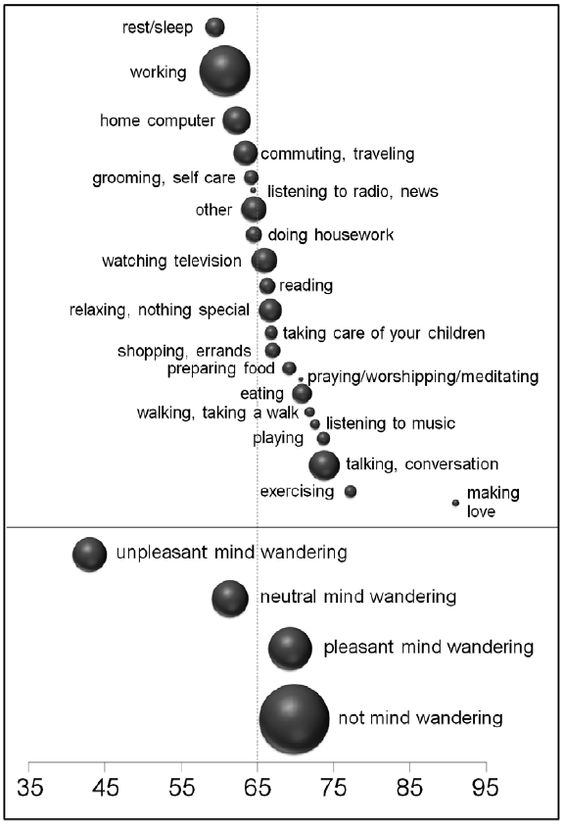
In conclusion, a human mind is a wandering mind, and a wandering mind is an unhappy mind.
The ability to think about what is not happening is a cognitive achievement that comes at an emotional cost.
From Mattew. A., Science. 2010

Slide 21
（二）记忆的发展
婴幼儿时期机械记忆占主导地位，主要以无意记忆为主，有意识记成分在逐渐增加。
学龄前期记忆的有意性发展开始明显。
学龄期有意识记成为记忆的主要方式。抽象记忆的发展速度逐渐超过形象记忆的发展速度。
青少年期有意识记日益占主导地位。进入青少年期以后对抽象材料的记忆能力也明显增强。

Slide 22
古代的认知理论
受
  感觉
想
  知觉
行
  思维
识
  意识
感知觉（2）
注意力（3）
思 维（5）
记忆（4）、想象力（6）、
意识等

Slide 23
三、思维和想象能力发展
思维是人脑对客观事物间接、概括的反映，它能认识事物的本质和事物之间的内在联系。
想象是对已有的表象进行加工改造，形成新形象的过程。

Slide 24
（一）思维能力的发展
婴幼儿时期的思维主要是直接行动思维，在进行这种思维时，只能反映自身动作所触及的具体事物，而不能离开动作本身去思考。
幼儿期是从直观行动思维向具体形象思维转化的关键阶段。
学龄前阶段，儿童的思维是从直观行动思维向具体形象思维再向抽象逻辑思维方向发展的，其中占主导地位的是具体形象思维。而学龄前晚期，则开始出现抽象逻辑思维的萌芽。

Slide 25
学龄期儿童思维的基本特点是从具体形象思维逐步过渡到抽象逻辑思维，这是思维发展过程中质的变化。
青春期少年抽象逻辑思维逐步处于优势地位，逻辑推理能力加强，他们可以想象尚未成为现实的种种可能，形成假设并根据假设进行推理。

Slide 26
古代的认知理论
受
  感觉
想
  知觉
行
  思维
识
  意识
感知觉（2）
注意力（3）
思 维（5）
记忆（4）、想象力（6）、
意识等

Slide 27
（二）想象能力的发展
想象（imaging）是人们对头脑中已有的表象进行加工、改造而产生新形象的心理过程。
表象（representation）是指基于知觉在头脑内形成的感性形象, 以生动具体的形象在人脑中出现，具有直观形象性特征,反映的是同一事物或同一类事物在不同条件下所表现出来的一般特点或共同具有的特征，是一种归类了的事物形象。
表象是想象活动的前提和基础。

Slide 28
想象是随着语言的发展而产生的。
1～2岁的婴幼儿出现想象的萌芽。
3岁时，逐渐产生了具有简单想象的游戏。3～4岁时想象力迅速发展，但基本是自由联想
学龄前儿童已具有丰富的想象力。有意想象和创造想象的内容进一步丰富，有情节，新颖程度增加，更符合客观逻辑。想象力集中表现在游戏活动中。

Slide 29
古代的认知理论
受
  感觉
想
  知觉
行
  思维
识
  意识
感知觉（2）
注意力（3）
思 维（5）
记忆（4）、想象力（6）、
意识等

Slide 30
重点难点总结
重点：
1.儿童少年认知能力包含的主要方面。
2.儿童少年注意力及记忆力发展的规律。
3.儿童少年思维能力的发展过程。
难点：
1.思维和想象的关系。
2.不同时期占主导地位的记忆形式。

Slide 31
关键词汇
认知（cognition）
感觉（sensation）
知觉（perception）
注意（attention）
记忆（memory）
想象（ imaging）
表象（ representation）

Slide 32
思考题
1.感觉和知觉各包含哪些方面？
2.想象和表象的关系是什么？
3.儿童期记忆发展有哪些特点？

Slide 33
第二节 儿童少年言语能力发展
言语（language）是人类社会中客观存在的现象，是一种社会上约定俗成的符号系统，是由词汇（包括形、音、义）按一定的语法构成的。
交流工具 vs 文化载体

Slide 34
言语是婴幼儿心理行为发育过程中最重要的内容之一。这不仅因为言语是人类心理交流的重要工具和手段，而且因为言语在婴儿认知和社会性发生发展过程中起着重要作用，对其以后的心理发展有着深远而重大的影响。
婴幼儿的言语发育可以划分为三个不同的阶段：
言语发展的准备期（从出生到1周岁）
单词句时期（1～1.5岁）
多词句时期（1.5～3岁）。

Slide 35
前语言阶段和语音
词汇和语法
口头表达能力
书面表达能力

Slide 36
一、前言语阶段
在婴儿掌握语言之前，有一个较长的言语发生的准备阶段，称为“前言语阶段”（pre-speech stage）。一般是指从婴儿出生到第一个有真正意义的词产生之前的这一时期。在这一阶段里，婴儿的言语知觉能力、发音能力和对语言的理解能力逐步发生发展起来，出现了“咿呀学语”（6～10个月）和非语言性的声音与姿态交流现象等。第9个月起，咿呀学语达到高峰，此时婴儿能发出同一音节的不同声调，并开始模仿成人的发音，婴儿在发音的过程中逐渐理解语言。
第一信号系统 马算术

Slide 37
二、语音的发展
学龄前儿童发音的正确率随着年龄的增长而提高，对韵母的发音比较容易掌握，发音错误多出现于辅音中的翘舌音和齿音。3～4岁儿童处于语音的扩展阶段，这个时期易于学会当地语言。4岁以后儿童的言语发音已经按照民族或者本地区语言习惯逐渐稳定，再学习新的语音时出现困难。4岁以后儿童逐渐产生语音意识，对自己的发音很注意，并且喜欢评价成人的发音。
老师和外教的小孩

Slide 38
三、词汇和语法的掌握
婴儿在11～13个月之间讲出的第一个能被理解的真正的“词”，标志着言语的发生。10～15个月间一般每月平均增加1～3个新词，18个月以后的婴儿掌握新词的速度提高到每月25个左右，这种掌握新词的速度猛然加快的现象，被称为“词语爆炸”现象。19～20个月末时，幼儿逐渐进入双词语阶段。2～3岁儿童所说的句子逐渐加长，并能出现三四个词的句子。20～30个月是婴幼儿基本掌握词法和句法的关键时期。3岁时已经基本能表达完整的句子。

Slide 39
学龄前儿童的词汇数量增加、内容丰富、范围扩大、积极词汇增加。在游戏、学习和日常生活不断丰富的基础上，在与小伙伴及成人交际的范围日益扩大的情况下，言语能力进一步迅速发展。这一时期是一生中词汇量增加最快的时期。此外，词类的范围不断扩大，逐渐学会了代词、形容词、副词等修饰语。儿童在掌握词汇的同时也开始学习语法，句子从简单句逐渐发展为复杂句，3岁儿童基本上都是使用完整句，4岁时会说较多复杂的语句。

Slide 40
学龄期儿童已经掌握了母语中大多数语法规则，并且能说出各种复杂的、像成人一样的言语。随着年龄的增长，儿童词汇量的迅速增长，学龄儿童可以说出更长的句子和更复杂的语法结构，而且能够自由地选择性地运用同义词等。

Slide 41
四、口头表达能力的发展
学龄前儿童出现的一种常见的语言现象是自言自语，这是儿童语言发展过程的必经阶段，一般有游戏语言和问题语言两种形式。3～4岁时出现边活动边自言自语的游戏语言。4～5岁儿童在遇到困难产生怀疑时出现自言自语的问题语言。
3岁前幼儿言语表达具有情境性特点，想到什么说什么，缺乏条理性、连贯性。随着年龄增长连贯言语比重上升，连贯言语使儿童能够独立、完整、清晰地表达自己的思想和感受。口语表达的发展有利于内部言语的产生，内部言语是儿童思维能力提高的重要基础。

Slide 42
学龄期儿童的语用能力有很大提高，体现在：
①儿童在跟别人会话中能对自己的见解做更详细的叙述，以帮助对方确切地了解自己的意思；
②儿童在与别人会话时能够更加有效地运用策略，渐进委婉的表达，使他人逐渐接受自己的要求；
③语用能力的发展和表现在对他人言外之意的理解上，包括对习语、暗示、间接指令、间接请求、
隐喻、夸张、反语等；
④能够维持会话活动的时间长度，维持会话主题能力也逐渐增强。
外语的弦外音

Slide 43
学龄期儿童的内部语言逐渐发展起来。内部语言的发展大体经过三个过程：
一是出声思维期；
二是过渡期；
三是无声思维期。
学龄期儿童的内部语言得到迅速发展，自言自语逐渐减少，转化为积极的独立思考。内部语言的发展在各个时期，都在不断发展和完善。
小学老师的游戏

Slide 44
五、书面语言能力发展
一般来说学龄前儿童只能运用口头言语，还没有掌握书面言语。儿童真正掌握书面言语，是从入学学习以后才开始的。书面语言的掌握一般要经过识字、阅读和写作三个过程。
皮层

Slide 45
识字是儿童从口头语言过渡到学习书面语言最基本的环节，也是阅读和写作的基础。
低年级小学生一般只会朗读，随着年龄的增长，词汇量增多，内部言语的发展，儿童逐渐从朗读过渡到默读，速度也逐渐提高。
小学生的写作能力发展一般经历口述阶段-过渡阶段-独立写作阶段。
英文阅读体会

Slide 46
重点难点总结
重点：
1.儿童少年语言能力发展的主要阶段。
2.语音、词汇和语法、口头语言发育的一般规律。
3.书面语言能力发展经历的三个过程。
难点：
1.婴幼儿言语发展的三个阶段。
2.儿童内部语言发展经历的三个过程。

Slide 47
关键词汇
语言（language）
前言语阶段（prespeech stage）
词语爆炸（vocabulary explode）

Slide 48
思考题
1.婴幼儿的言语发育可以划分为哪三个不同的阶段？
2.前语言阶段是指什么？
3.内部语言的发展的过程有哪些？
4.书面语言能力发展的主要过程？

Slide 49
第三节 儿童少年情绪、个性及社会化发展
情绪（emotion）由客观事物是否符合人的需要而产生，反映客观事物与人需求间的关系。
情感（feeling）与人的高级社会需求是否满足相联系，是在社会交往的实践中逐渐形成的，如友谊感、道德感、美感和理智感等，这是人类独有的一种情绪状态。

Slide 50
一、情绪情感的发育阶段
愉快和不愉快，是新生儿最初的情感分化。
哭是儿童最初的原始情绪反应之一。儿童的哭逐渐分化为因饥饿、寒冷、疼痛、恐惧成人离开、焦虑等不同原因引起的哭。

Slide 51
笑，婴儿初生就有笑，是积极情绪的反应，是婴儿与人交往的重要手段，可分为自发性微笑和社会性微笑两个阶段。
自发性微笑是一种生理反应，多出现在0～5周，属于反射性微笑。
社会性微笑约在出生后的第5周以后，分为无选择性的社会微笑和有选择的社会微笑。

Slide 52
新生儿后期到第3个月末，还相继增加其他情绪反应及面部表情，如喜悦、好奇、伤心、厌恶。随着年龄的增长，情绪逐渐分化的更加复杂。其余的初级情绪（如愤怒、悲伤、惊讶和恐惧）会在半岁左右出现。
在2～3岁时，当儿童获得自我认知和评价自己行为的标准时，会出现尴尬、骄傲、内疚和害羞等次级情绪。随着年龄增长，有了许多新的需要，对情绪的自我调节能力逐渐发展，逐渐出现了一些高级社会情感，如友谊感、集体荣誉感等。

Slide 53
0～3岁婴幼儿情绪发展阶段
年龄 | 情绪表达/调节 | 情绪理解
出生至6个月 | 所有基本情绪出现 积极情绪的表达受到鼓励并更为经常的出现 通过吸吮和回避方式调节消极情绪 | 可以对快乐、愤怒、伤心等面部表情加以区分
7～12个月 | 愤怒、恐惧和悲伤等消极的基本情绪更经常地出现 通过滚动、撕咬或远离令人不安的刺激物等方式对情绪进行自我调节 | 能更好的再认他人的基本情绪， 社会参照出现
1～3岁 | 出现次级（自我意识的）情绪 通过转移注意力或者控制刺激物的方式调节情绪 | 幼儿开始谈论情绪和掩饰情绪，同情反应出现

Slide 54
学龄期后，随着脑神经系统发展的更加成熟，儿童情绪已基本具有人类所具有的各种情绪表现形式，情绪稳定性逐步提高。情感体验不断深刻，情绪表达逐渐内化；与学习、人际关系有关的社会性情感增多；情绪的稳定性和调控能力逐渐增强。
青春期是情绪和情感迅速发展时期，体现出半成熟、半幼稚的矛盾性特点。情感虽已趋于成熟、稳定，但与成人相比又显得热情有余而理智不足。

Slide 55
二、情绪情感发育的特点
（一）婴幼儿情绪情感发育特点
1.与生理需要是否得到满足直接相关 婴儿初生情绪反应的产生、出现或消失、转移，都
与其生理需要是否满足密切相关。
2.是儿童与生俱来的遗传本能，具有先天性 婴儿天生具有情绪反应的能力，无须经过后天的
学习。

Slide 56
（二）学龄前儿童情绪情感发育特点
1.情绪的冲动性逐渐减少 随着大脑的不断成熟发育，言语、认识、思维的不断发展，儿童的情绪 发展越来越丰富和深刻化，冲动性减少，稳定性提高。
2.情绪情感以外显性为主，内隐性逐渐增强 随着言语和认知随意性初步发展，儿童逐渐能调节自己情感的外部表现，向内隐性过渡。
3.情绪情感以易变性为主，稳定性逐渐发展 此期儿童情绪很不稳定，善变、易受暗示，也易受外界事物的影响和支配。随着年龄增长，情绪情感
的稳定性会逐渐提高。

Slide 57
（三）学龄期儿童情绪情感发育特点
1.情感的内容逐渐丰富 随着学习活动的逐渐增加，小学生的情感大部分与学习活动和学校生活有关，各种社会性情感也在不断发展。
2.情感的深刻性和稳定性逐渐增加 小学生的情感表现比较外露、易激动，但情绪体验逐渐深刻。
情感逐渐内化，控制自己的情感的能力逐步加强。
3.高级情感逐渐发展 小学阶段儿童的道德情感和理智感发展起来，并且具有美感体验，对美的特征产生一种愉悦的情感体验。

Slide 58
（四）青春期情绪情感发育的特点
1.情绪和情感都迅速而强烈，有两极性 初中生的情绪和情感反应发生快，持续的时间短，消失也快。有时强烈而狂暴，在他们那里所引起的情绪
反应强度相对要大的多。虽然此时的情绪反应相对于儿童时期，已经变得丰富而细致了，但是由于社会经验和知识经验的有限，情绪不够稳定，转换的速度较快，常从一种情绪转为另一种情绪。

Slide 59
2.内隐性和表现性共同存在 内隐性是指情绪表现形式上的隐蔽性，青少年可将喜怒哀乐隐藏于心中不予表现。表现性是指在情绪表露过程
中自觉不自觉地带上了表演的痕迹，失去了童
年时那种自然性。
3.高级情感已经有了相当的发展 进入青少年阶段，随着个体社会性发展和教育影响的积累作用，高级情感逐步达到相应的水平。初中生的
道德感、理智感和美感都有较大发展。

Slide 60
重点难点总结
重点：
1.情绪、情感的定义。
2.儿童少年情绪情感发展的一般规律。
难点：
不同时期儿童少年情绪情感发育的特点。

Slide 61
关键词汇
情绪（emotion）
情感（feeling）
自发性微笑(spontaneous smile)
社会性微笑(social smile)

Slide 62
思考题
1.婴儿的笑分为哪两种？
2.学龄前儿童情绪情感发育特点？

Slide 63
儿童少年个性及社会化发展
个性也称人格，是指个体的整个精神面貌，即具有一定倾向性的心理特征的总和。个性概念内涵丰富，它是复杂的、多维度、多侧面的，包括一个人个性倾向性、个性心理特征以及自我意识三个方面的内容。

Slide 64
气质（temperament）是婴幼儿期出生后最早表现出来的一种较为明显而稳定的个性特征，在婴幼儿社会性发展过程中有非常重要的地位和作用。托马斯和切斯（Thomas和Chess）将婴幼儿气质类型分为四种，平易型约占40%，困难型约占10%，缓慢型约占15%，中间型约占35%。

Slide 65
一、个性的发展
婴幼儿期是个性初步形成的时期。婴儿期个性的各种成分已初步产生，到幼儿期逐渐出现了兴趣、爱好的个别差异，有的喜欢唱歌，有的喜欢画画等，但这种兴趣是不稳定的，很容易随着外界条件而改变。

Slide 66
学龄期儿童在个性倾向性和个性心理特征方面都有了进一步的发展。形成了比较稳定的个性倾向性，需要更加丰富和深刻，兴趣范围逐步扩大，价值观从个人价值观向群体价值观过渡。学龄期儿童的个性倾向和个性心理特征方面都进一步发展。

Slide 67
青少年的个性品质也在不断发展，其突出特点是表现出个性发展的不平衡性和极端性。这一阶段青少年的兴趣、理想、世界观和价值观都有了一定的发展。兴趣具有广泛性和多样性，并形成了中心兴趣，逐步稳定，日益深刻。理想从具体形象理想发展为综合形象理想，概括性理想得以发展。这个时期也是世界观形成的关键时期，而世界观的形成是青年心理发展成熟的重要标志。

Slide 68
二、自我意识的发展
自我意识的发展过程是个体不断社会化的过程。
自我意识的成熟往往标志着人格的基本形成。
自我意识包括自我概念、自我评价和自我体验等几方面。自我体验是在前两者的基础上形成的对自我的情绪感受。

Slide 69
自我概念（self-concept）是指个人心目中对自己的印象，包括对自己存在的认识，以及对个人身体能力、性格、态度、思想等方面的认识。
自我评价（self-evaluation）是自我意识发展的主要成分和主要标志。自我体验是在前两者的基础上形成的对自我的情绪感受。

Slide 70
幼儿期的自我意识的发展顺序依次为：
自我认识-自我命名-自我评价。
1.5岁以前的儿童还不能自己区分自己，
2～3岁，开始学会说话，学会自我命名，如把自己称为“宝宝”变成把自己称为“我”，这是自我意识发展的第一个飞跃。
3岁以后，儿童在成人的帮助下，学会了简单的自我评价，但能力不明显。
5岁时，大多数儿童已经能进行自我评价。

Slide 71
学龄前儿童的自我意识的内容仍主要局限于身体特征、年龄、喜爱的活动等可观察到的特征及特定的兴趣和行为，还不会描述内部心理特征。5～6岁幼儿的自我体验逐渐产生，并由与生理需要相联系的情绪体验（愤怒、愉快）不断向社会性情感体验（自尊、委屈、羞愧感）深化和发展。

Slide 72
学龄期儿童的自我意识发展非常迅速，主要以学校为中心发展自我意识。学龄期儿童的自我意识处于客观化的时期，是获得社会自我的时期，也是学习角色的重要时期。学龄初期儿童自我概念主要体现在自我描述上，并带有很大的具体性和描述性，高年级学生的自我概念较多的从受社会赞许方面来评定自己。自我评价由具体性向抽象性发展，由外显行为向内心世界发展，自我评价逐渐独立，稳定性逐渐加强。自我体验在学龄初期也得到了进一步发展，产生了一个重要的自我体验形式-自尊感。

Slide 73
青春期第二性征开始出现，增强了对自我的关注，自我意识迅猛发展并日渐成熟。这个时期是自我意识的第二次飞跃。与学龄期的儿童相比，青少年对自我心理过程和内心活动加以分析、评价能力获得发展，从自身的外貌、体态和外显行为，到行为背后的动机和自己的个性品质，描述更加抽象，更多地强调潜在的心理特征，如感受、信念、动机、品质等。自我评价能力开始成熟，并逐渐学会了较为全面、客观、辨证地看待自己、分析自己，自我评价的能力更加全面、客观且日益深刻。

Slide 74
三、社会化的发展
儿童社会化（socialization）是指儿童在特定的社会与文化环境中，形成适合于该社会与文化的人格，掌握该社会公认的行为方式，成为合格的社会成员的过程。即儿童个体经过一系列的社会学习而将社会文化逐步内化的过程。

Slide 75
幼儿期心理发展特点
社会认知
自我为中心
认为他人对世界的看法与自己相同
说人“幼稚”
随着社会交往的增多，幼儿逐渐认识到这点，开始理解他人行动的目的性。

Slide 76
婴幼儿的早期同伴关系发展经历以下三个阶段：
1.主体中心阶段（6个月～1岁） 这个阶段的婴儿通常互不理睬，只是看一看、笑一笑，
或抓一抓同伴。
2.简单交往阶段（1～1.5岁） 这个阶段的婴幼儿已能对同伴的行为做出反应，并企图去控制另一个婴儿的行为，婴儿之间的行为开始具有
应答性。
3.互补性交往阶段（1.5～2.5岁） 随着婴幼儿的发展，婴幼儿之间的交往内容和形式都更加复杂。两岁以后的婴幼儿逐渐习惯与抚养者分
离，与同伴在一起交往。

Slide 77
随着年龄的增长，其社会化功能也开始逐渐完善。除了家庭之外，最重要的场所是幼儿园，他们开始发展一种崭新的人际关系-同伴关系。儿童的同伴关系是儿童在交往过程中建立和发展起来的一种儿童间特别是同龄人间的人际关系。在儿童社会功能发展和社会适应中起重要作用。亲子交往和同伴关系发展了儿童的社交技能和社会适应性，促进其社会行为向积极的方向发展。

Slide 78
学龄期儿童社会化的丰富性，促使儿童进一步加深对自我、他人的认识和了解，使其自身的个性和社会性都有了新的发展，逐渐认识到他人有与自己不同的思维和情感，开始理解他人行动的目的性，对他人的认识也逐渐趋于客观和深刻。

Slide 79
青少年的人际关系更为丰富，家庭关系和同伴关系是重要的人际关系，此外还会发展更复杂的社会交往。通过社会交往，青少年开始理解社会规范，道德、习俗、观念，以及懂得利益、权利、名誉、合作、忍让等社会概念，出现了真正意义的社会互动，伴随着个体与社会环境的互动，逐步形成稳定的个性。

Slide 80
社会化使儿童个体成为合乎社会文化要求的社会成员，由于每一个体的生理、心理特点不同，也由于社会文化对不同个体的影响和要求不同，个体社会化的具体过程和内容是各不相同的，既表现出普遍性又表现出特殊性，需要辩证对待。

Slide 81
重点难点总结
重点：
1.气质的定义及分类。
2.个性和自我意识所包含的主要方面。
3.儿童少年社会化发展进程的重要性。
难点：
1.儿童少年自我意识的发展规律。
2.婴幼儿早期同伴关系发展的三个阶段。

Slide 82
关键词汇
个性（ personality）
气质（temperament）
自我概念（self-concept）
自我评价（self-evaluation）
社会化（socialization）
同伴关系（peer relation）

Slide 83
思考题
1.请说明自我意识包括几个方面？
2.婴幼儿早期同伴关系发展经历哪三个阶段？
3.简述气质的定义及分类。

Slide 84
关于性格和个性
性格（先天）vs 个性（后天）
性格决定命运？
个性决定命运！
认识到性格，才能不受其盲目控制

Slide 85
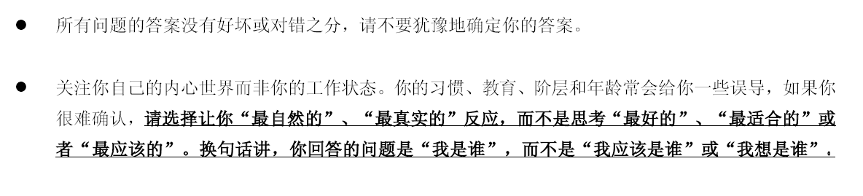
性格的测试

Slide 86
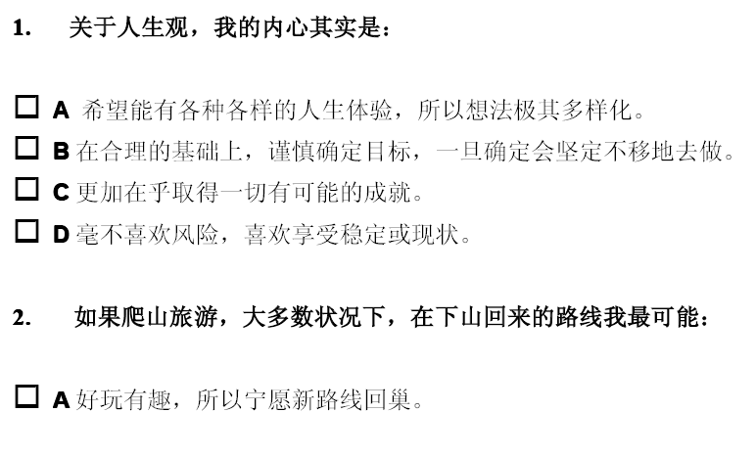
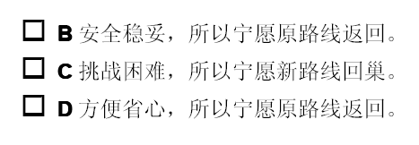

Slide 87
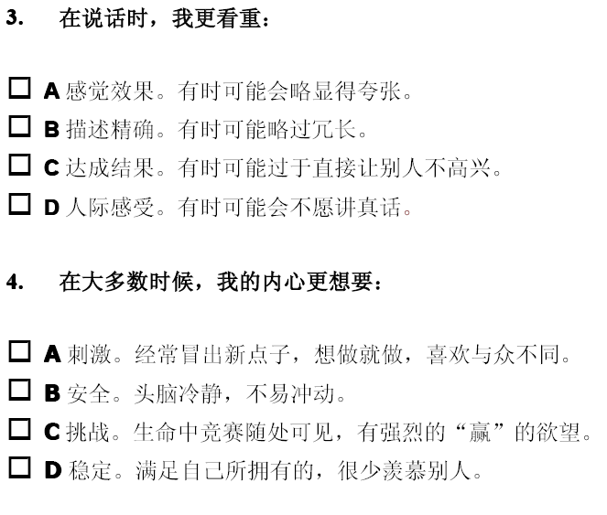

Slide 88
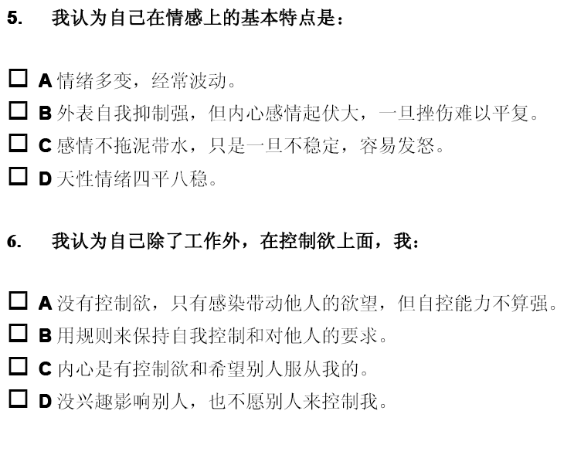

Slide 89
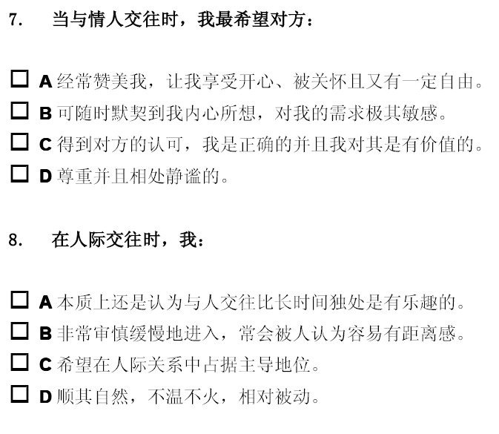

Slide 90
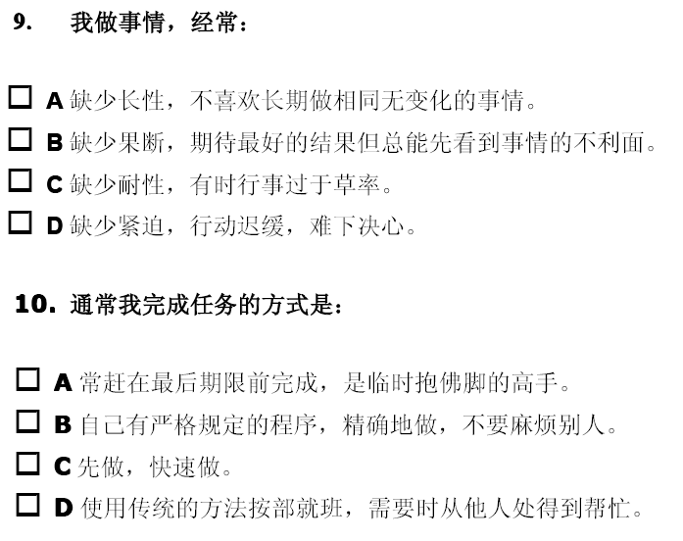

Slide 91
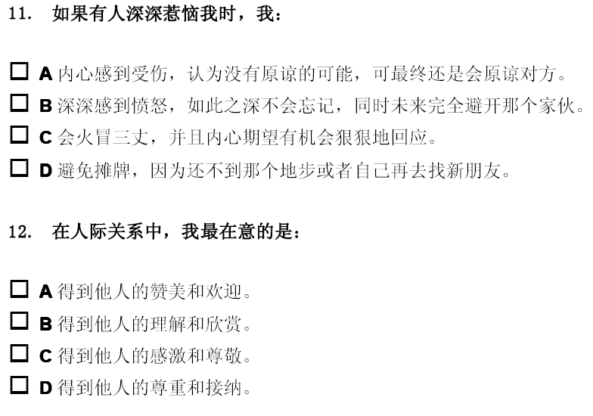

Slide 92
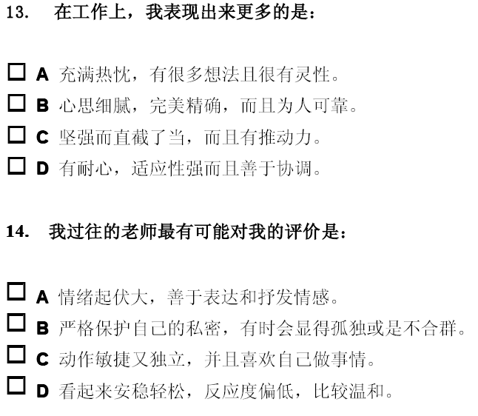

Slide 93
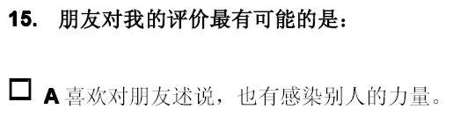
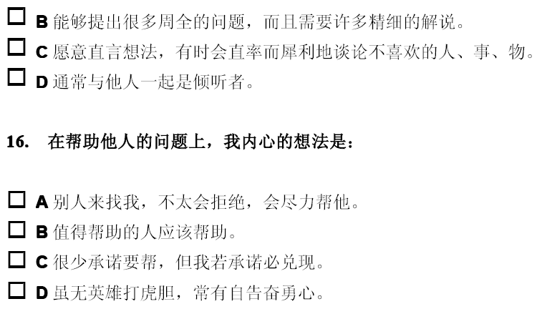

Slide 94
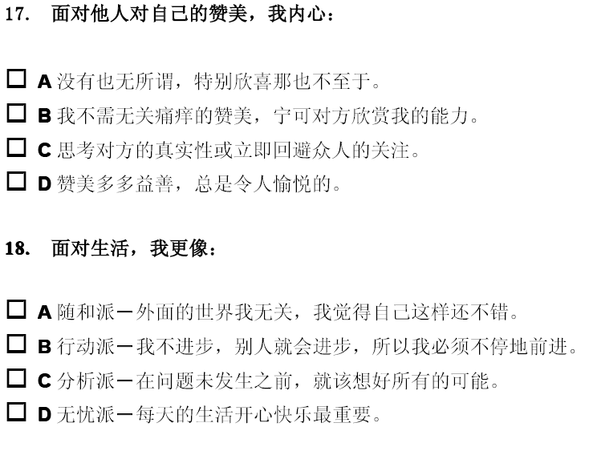

Slide 95
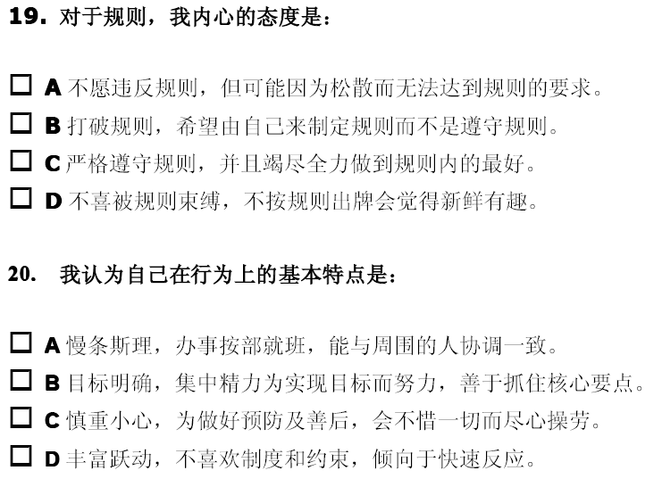

Slide 96
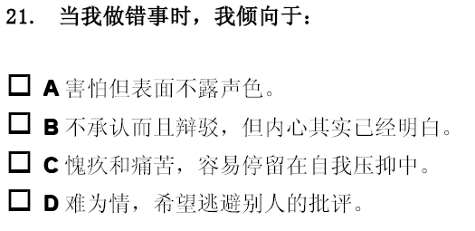
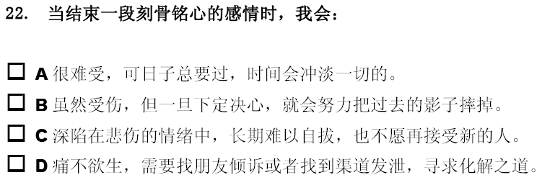

Slide 97
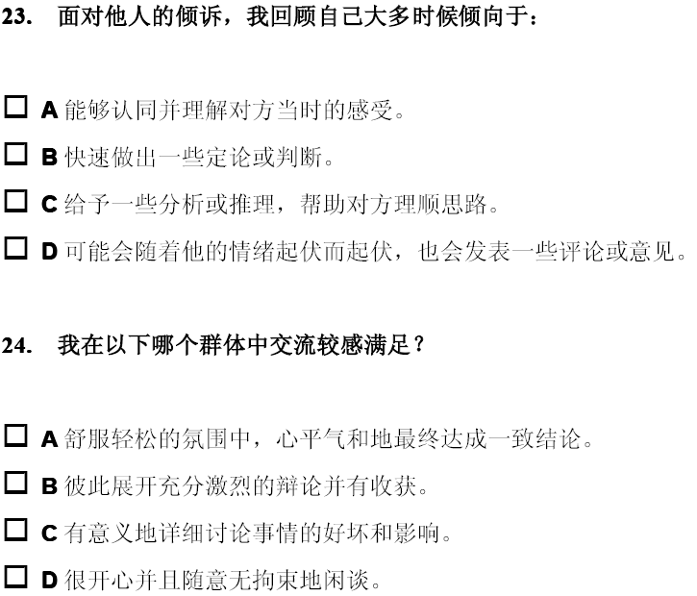

Slide 98
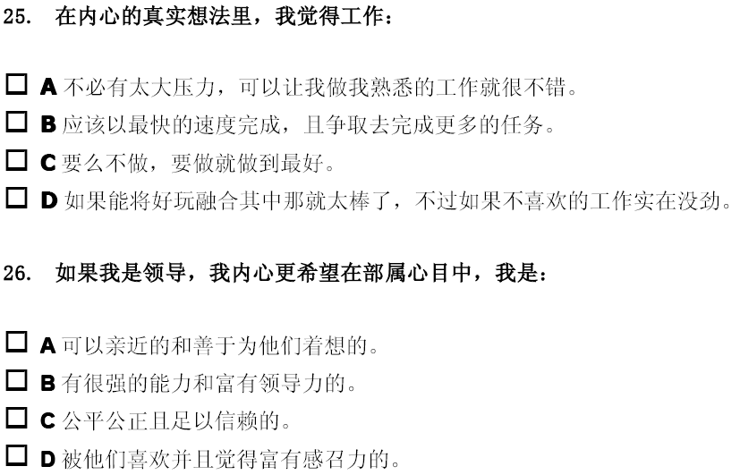

Slide 99
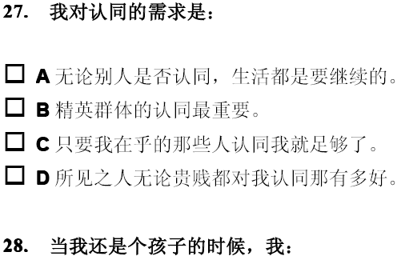
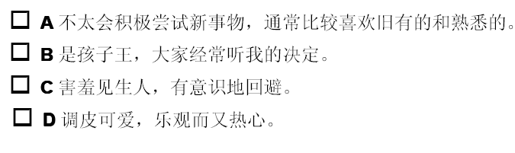

Slide 100
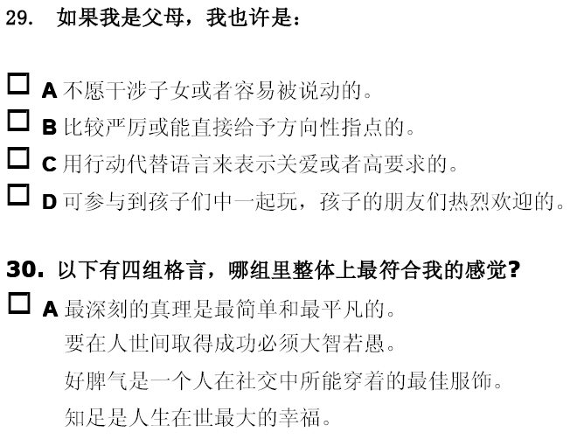

Slide 101
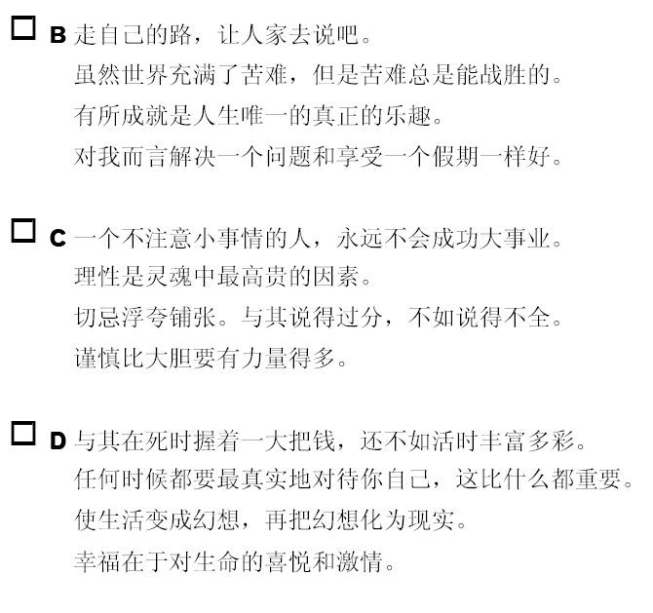

Slide 102
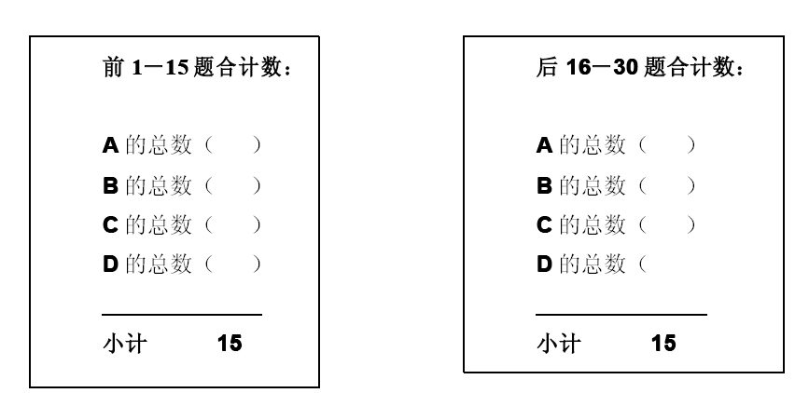
统计

Slide 103
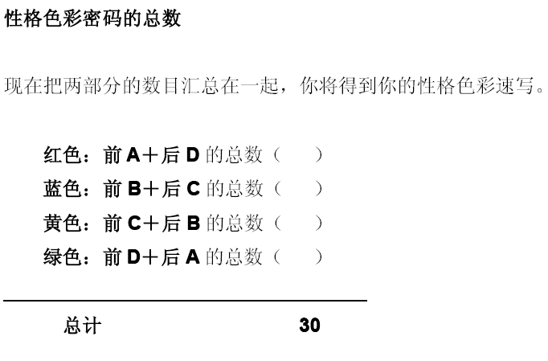

Slide 104
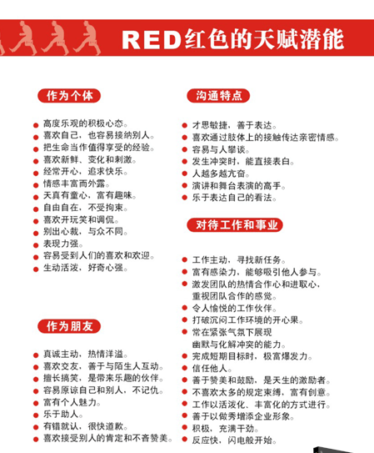

Slide 105
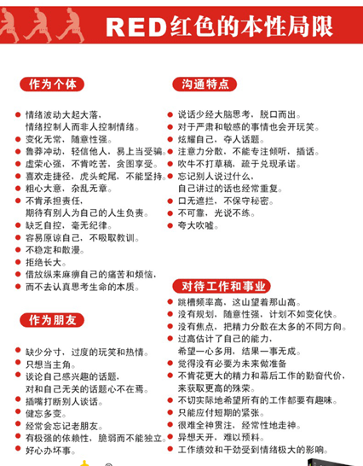

Slide 106
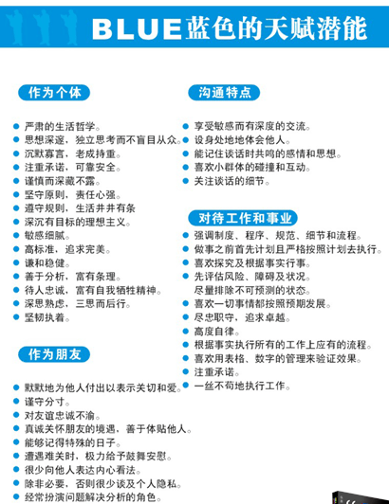

Slide 107
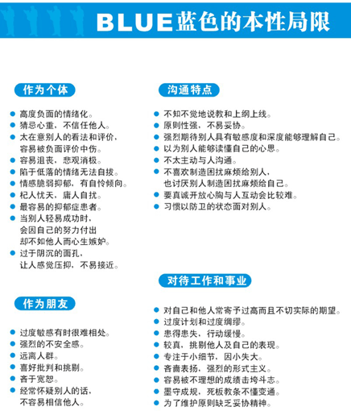

Slide 108
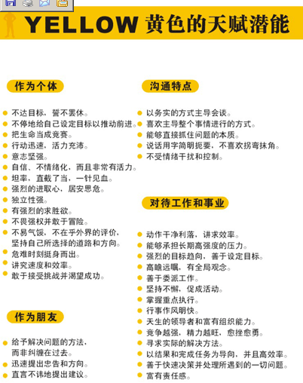

Slide 109
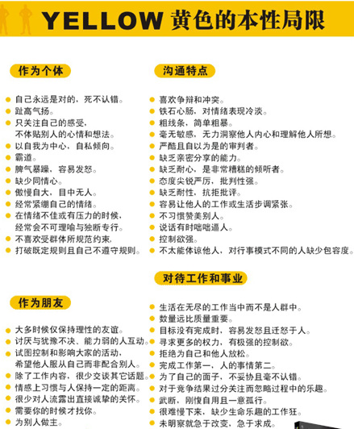

Slide 110
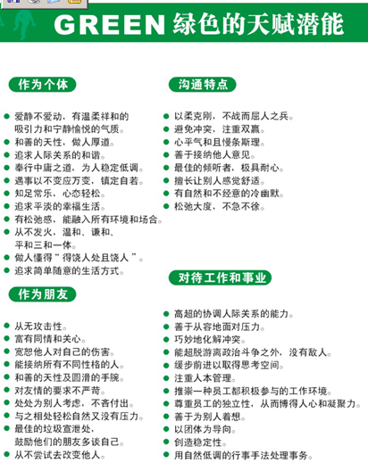

Slide 111
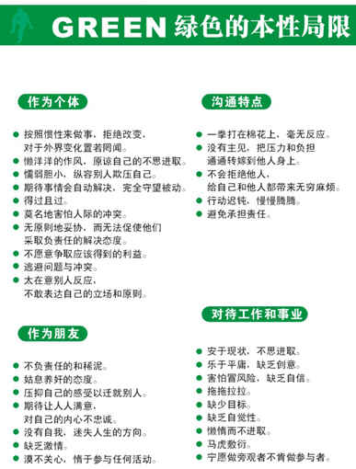

Slide 112



